Slide 1
Прием на целевое обучение

Slide 2
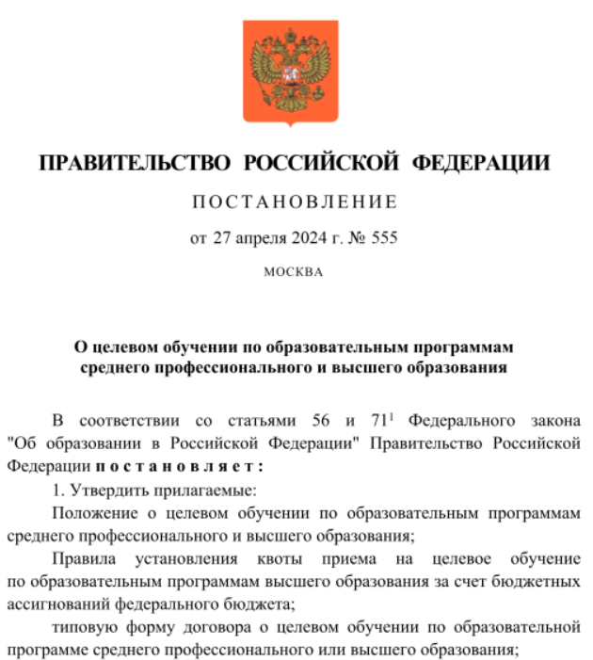
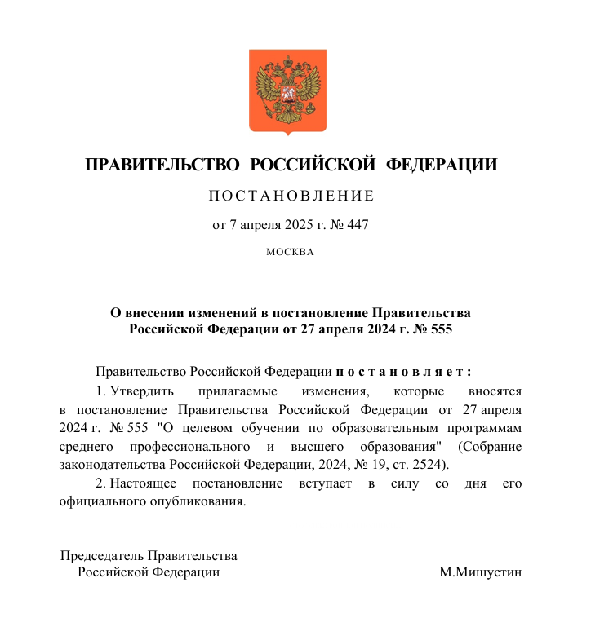
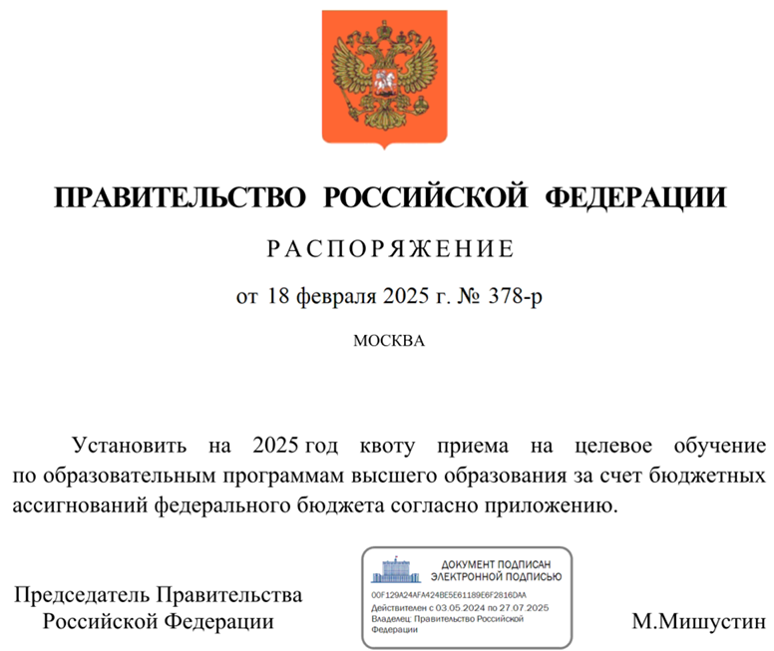
Квота приема на целевое обучение
2

Slide 3
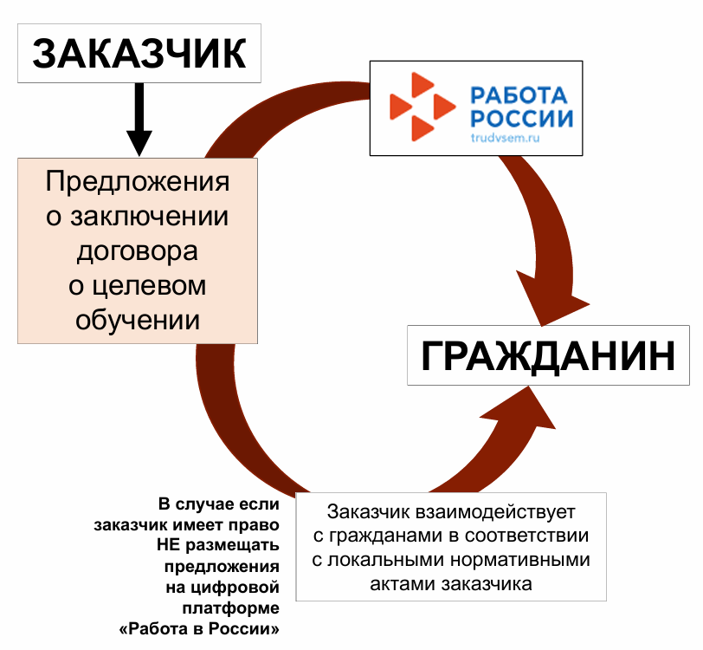
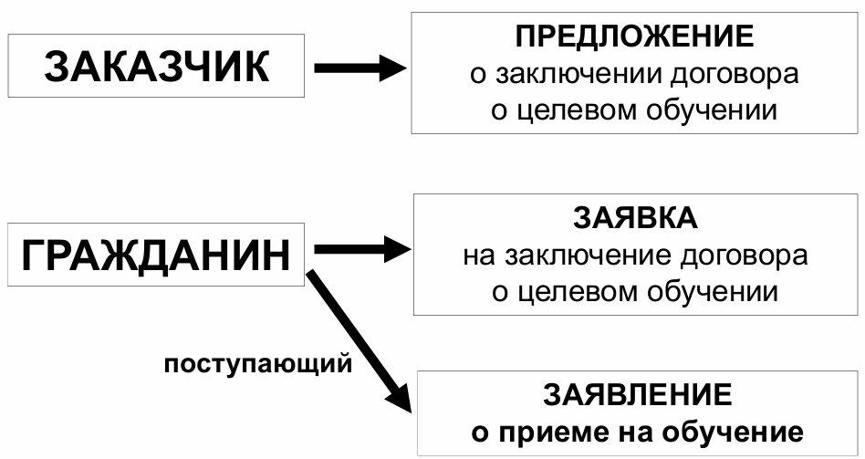
Механизм целевого обучения
3

Slide 9
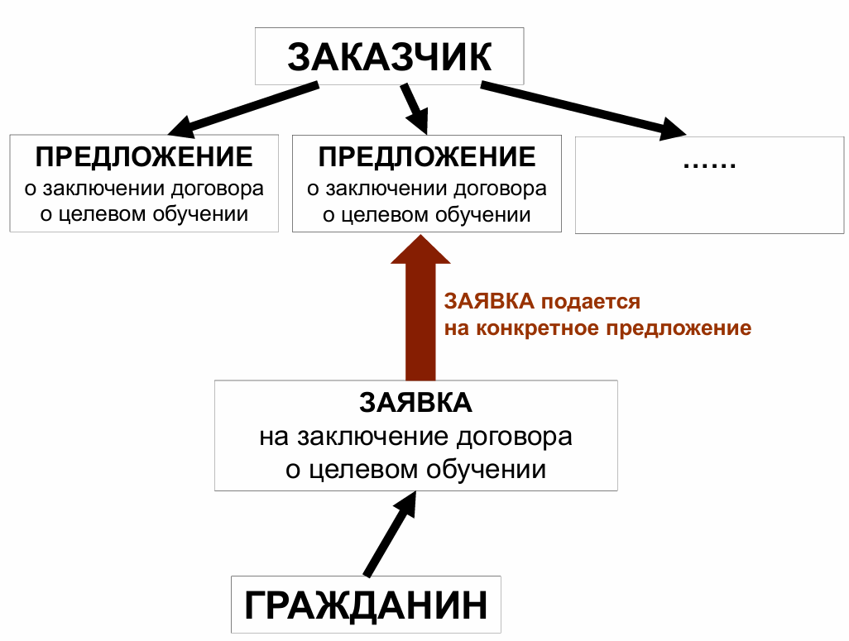
Механизм целевого обучения
9

Slide 10
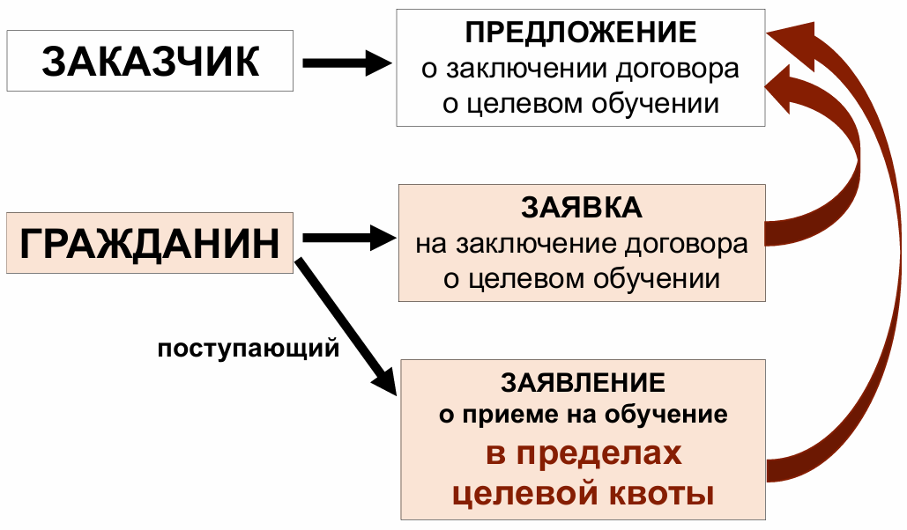
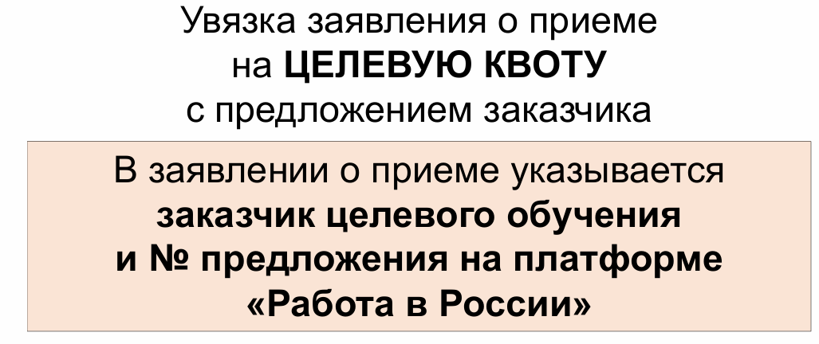
Прием на целевое обучение в пределах квоты
10

Slide 11
Целевая квота в структуре КЦП
11

Slide 12
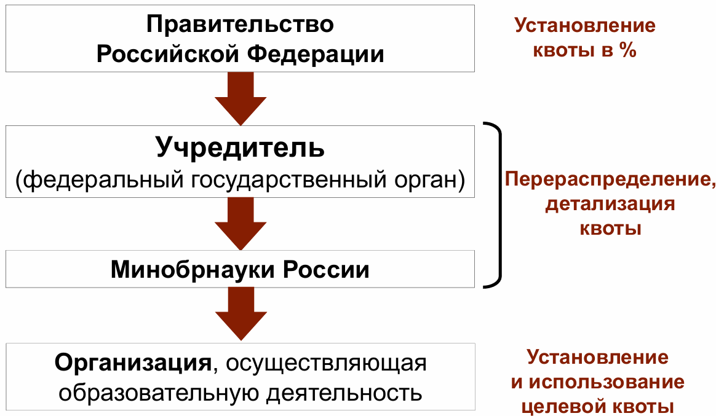
Целевая квота в структуре КЦП
12

Slide 13
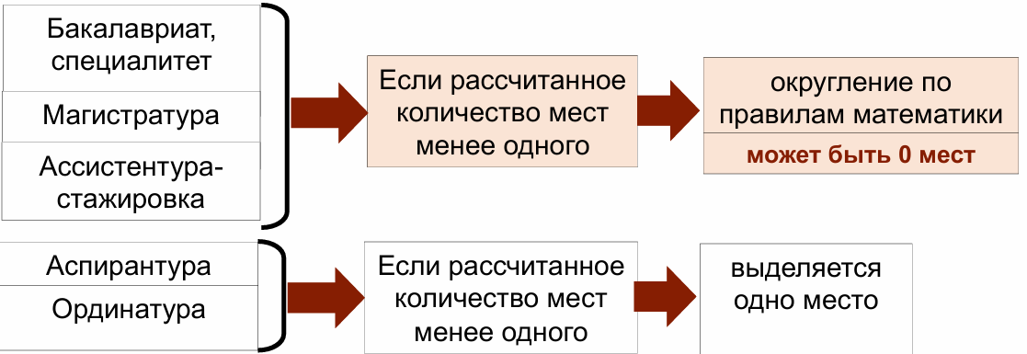
Целевая квота
13

Slide 14
Целевая квота
14

Slide 15
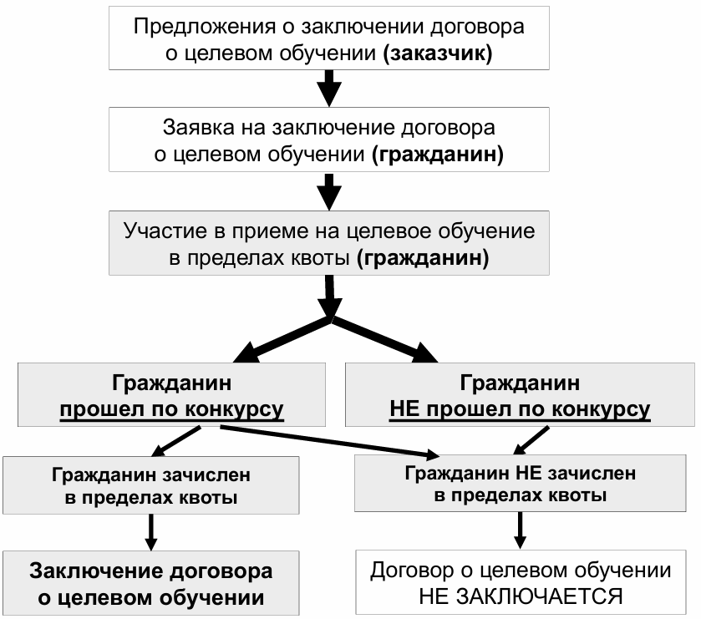
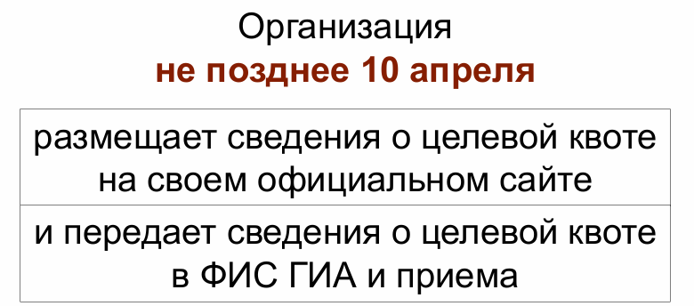
Прием на целевое обучение
15

Slide 16
Прием на целевое обучение
16

Slide 17
Квоты на целевое обучение
Код и наименование направления подготовки | КЦП 2025 |  | Квота, % | Места для целевого приема (проект) | Утвержденные места для целевого приема
 | очное | заочное
 |  |  |  |  | очное | заочное | в т.ч. детализировано
 |  |  |  |  |  |  | очное | заочное
01.03.02 Прикладная математика и информатика | 25 |  | 10 | 3 | 3
05.03.06 Экология и природопользование | 25 |  | 10 | 3 | 3
07.03.01 Архитектура | 20 |  | 10 | 2 | 2
08.03.01 Строительство | 76 |  | 10 | 8 | 8
09.03.01 Информатика и вычислительная техника | 50 |  | 15 | 8 | 8
09.03.02 Информационные системы и технологии | 75 | 10 | 15 | 13 | 12 | 1
09.03.03 Прикладная информатика | 30 |  | 10 | 3 | 3
11.03.04 Электроника и наноэлектроника | 31 |  | 15 | 5 | 5
13.03.01 Теплоэнергетика и теплотехника | 25 | 15 | 25 | 10 | 6 | 4
13.03.02 Электроэнергетика и электротехника | 25 | 10 | 20 | 7 | 5 | 2
15.03.01 Машиностроение | 25 |  | 45 | 11 | 11
15.03.02 Технологические машины и оборудование | 25 | 10 | 30 | 11 | 8 | 3
15.03.04 Автоматизация технологических процессов и производств | 24 |  | 30 | 7 | 7
15.03.05 Конструкторско-технологическое обеспечение машиностроительных производств | 24 |  | 55 | 13 | 12
18.03.01 Химическая технология | 25 |  | 20 | 5 | 5
22.03.01 Материаловедение и технологии материалов | 25 |  | 10 | 3 | 2
22.03.02 Металлургия | 125 | 15 | 15 | 21 | 20 | 1
23.03.01 Технология транспортных процессов | 50 |  | 5 | 3 | 3
38.03.01 Экономика | 5 |  | 15 | 1 | 1
44.03.01 Педагогическое образование | 86 | 20 | 30 | 32 | 26 | 6 | 8
44.03.04 Профессиональное обучение (по отраслям) | 186 |  | 30 | 56 | 56
ИТОГО БАКАЛАВРИАТ | 982 | 80 |  | 225 | 206 | 17 | 8 | 0
17

Slide 18
Квоты на целевое обучение
НПС | Форма обучения | Целевая квота с учетом перераспре-деления * | Детализиро-вано мест всего | Наименование заказчика, реквизиты (ОГРН, ИНН, КПП) | Наименование работодателя, реквизиты (ОГРН, ИНН, КПП) | Субъект трудоу-стройства | Количество детализиро-ванных мест
44.03.05 - Педагогическое образование (с двумя профилями подготовки) | Очная | 56 | 8 | Муниципальное автономное нетиповое общеобразовательное учреждение "Лицей №4 им. Н.М. Голянской«, ОГРН: 1094212000816, ИНН: 4212029168, КПП: 421201001 | Муниципальное автономное нетиповое общеобразовательное учреждение "Лицей №4 им. Н.М. Голянской«, ОГРН: 1094212000816, ИНН: 4212029168, КПП: 421201001 | Кемеровская область - Кузбасс | 1
 |  |  |  | Муниципальное бюджетное общеобразовательное учреждение "Чкаловская основная общеобразовательная школа" ОГРН: 1074212002040, ИНН: 4212024709 КПП: 421201001 | Муниципальное бюджетное общеобразовательное учреждение "Чкаловская основная общеобразовательная школа" ОГРН: 1074212002040, ИНН: 4212024709 КПП: 421201001 | Кемеровская область - Кузбасс | 1
 |  |  |  | Муниципальное бюджетное общеобразовательное учреждение "Сидоренковская средняя общеобразовательная школа«, ОГРН: 1024200541914, ИНН: 4231004899, КПП: 420201001 | Муниципальное бюджетное общеобразовательное учреждение "Сидоренковская средняя общеобразовательная школа«, ОГРН: 1024200541914, ИНН: 4231004899, КПП: 420201001 | Кемеровская область - Кузбасс | 1
 |  |  |  | Муниципальное бюджетное общеобразовательное учреждение "Средняя общеобразовательная школа " 22, ОГРН: 1034214001117, ИНН: 4214015996, КПП: 421401001 | Муниципальное бюджетное общеобразовательное учреждение "Средняя общеобразовательная школа " 22, ОГРН: 1034214001117, ИНН: 4214015996, КПП: 421401001 | Кемеровская область - Кузбасс | 1
 |  |  |  | Муниципальное бюджетное общеобразовательное учреждение "Сосновская средняя общеобразовательная школа«. ОГРН: 1024200662870, ИНН: 4232002365, КПП: 420401001 | Муниципальное бюджетное общеобразовательное учреждение "Сосновская средняя общеобразовательная школа«. ОГРН: 1024200662870, ИНН: 4232002365, КПП: 420401001 | Кемеровская область - Кузбасс | 1
 |  |  |  | Муниципальное бюджетное общеобразовательное учреждение "Основная общеобразовательная школа № 37«, ОГРН: 1024201302707, ИНН: 4212018871, КПП: 421201001 | Муниципальное бюджетное общеобразовательное учреждение "Основная общеобразовательная школа № 37«, ОГРН: 1024201302707, ИНН: 4212018871, КПП: 421201001 | Кемеровская область - Кузбасс | 1
 |  |  |  | Муниципальное бюджетное общеобразовательное учреждение "Драченинская основная общеобразовательная школа«, ОГРН: 1024201302443, ИНН: 4212021659, КПП: 421201001 | Муниципальное бюджетное общеобразовательное учреждение "Драченинская основная общеобразовательная школа«, ОГРН: 1024201302443, ИНН: 4212021659, КПП: 421201001 | Кемеровская область - Кузбасс | 2
18

Slide 19
Квоты на целевое обучение
Код и наименование направления подготовки | КЦП 2025 |  | Квота, % | Места для целевого приема (проект) | Утвержденные места для целевого приема
 | очное | заочное
 |  |  |  |  | очное | заочное | в т.ч. детализировано
 |  |  |  |  |  |  | очное | заочное
05.04.06 Экология и природопользование | 8 |  | 5 | 0 | 1
09.04.01 Информатика и вычислительная техника | 12 |  | 10 | 1 | 1
13.04.01 Теплоэнергетика и теплотехника | 13 |  | 20 | 3 | 3
13.04.02 Электроэнергетика и электротехника | 12 |  | 10 | 1 | 1
15.04.02 Технологические машины и оборудование | 15 |  | 10 | 2 | 2
15.04.04 Автоматизация технологических процессов и производств | 15 |  | 15 | 2 | 2
18.04.01 Химическая технология | 15 |  | 10 | 2 | 2
20.04.01 Техносферная безопасность | 5 |  | 5 | 0 | 1
22.04.02 Металлургия | 10 |  | 10 | 1 | 1
27.04.02 Управление качеством | 6 |  | 5 | 0 | 1
44.04.01 Педагогическое образование | 20 |  | 20 | 4 | 4
ИТОГО МАГИСТРАТУРА | 131 | 0 |  | 16 | 19 | 0 | 0 | 0
19

Slide 20
Квоты на целевое обучение
Код и наименование специальности | КЦП 2025 |  | Квота, % | Места для целевого приема (проект) | Утвержденные места для целевого приема
 | очное | заочное
 |  |  |  |  | очное | заочное | в т.ч. детализировано
 |  |  |  |  |  |  | очное | заочное
08.05.01 Строительство уникальных зданий и сооружений | 15 |  | 10 | 2 | 2
21.05.02 Прикладная геология | 20 |  | 10 | 2 | 2
21.05.04 Горное дело | 60 | 17 | 10 | 8 | 6 | 2 | 1 | 2
23.05.04 Эксплуатация железных дорог | 48 | 15 | 70 | 44 | 34 | 10
ИТОГО СПЕЦИАЛИТЕТ | 143 | 32 |  | 56 | 44 | 12
НПС | Форма обучения | Целевая квота с учетом перераспре-деления * | Детализиро-вано мест всего | Наименование заказчика, реквизиты (ОГРН, ИНН, КПП) | Наименование работодателя, реквизиты (ОГРН, ИНН, КПП) | Субъект трудоу-стройства | Количество детализиро-ванных мест
21.05.04 - Горное дело | Очная | 6 | 1 | Акционерное общество «Горно-обогатительный комплекс «Денисовский» ОГРН: 1031401726157 ИНН: 1434028995 КПП: 424950001 | Акционерное общество «Горно-обогатительный комплекс «Денисовский» ОГРН: 1031401726157 ИНН: 1434028995 КПП: 424950001 | Республика Саха (Якутия) | 1
21.05.04 - Горное дело | Заочная | 2 | 2 | Акционерное общество "Горно-обогатительный комплекс "Денисовский" ОГРН: 1031401726157 ИНН: 1434028995 КПП: 143401001 | Акционерное общество "Горно-обогатительный комплекс "Денисовский" ОГРН: 1031401726157 ИНН: 1434028995 КПП: 143401001 | Республика Саха (Якутия) | 2
20

Slide 21
Квоты на целевое обучение
Код и наименование специальности | КЦП 2025 | Квота, % | Места для целевого приема (проект) | Утвержденные места для целевого приема
 | очное
 |  |  |  | Очное | в т.ч. детализировано
1.3.8 Физика конденсированного состояния | 3 | 35 | 1 | 1
1.6.21 Геоэкология | 2 | 35 | 1 | 1
2.3.4 Управление в организационных системах | 2 | 35 | 1 | 1
2.5.8 Сварка, родственные процессы и технологии | 2 | 35 | 1 | 1
2.5.21 Машины, агрегаты и технологические процессы | 2 | 35 | 1 | 1
2.5.22 Управление качеством продукции. Стандартизация. Организация производства | 2 | 35 | 1 | 1
2.6.1 Металловедение и термическая обработка металлов и сплавов | 1 | 35 | 1 | 1
2.6.4 Обработка металлов давлением | 1 | 35 | 1 | 1
ИТОГО АСПИРАНТУРА | 15 |  | 8 | 8 | 0
21

Slide 22
Квоты на целевое обучение
22

Slide 25
1. Директорам институтов разработать и реализовать мероприятия по достижения показателей набора в рамках целевой квоты. 2. Ражевой Н.И., обеспечить размещение необходимой информации о целевом приеме в информационных системах приема и на сайте СибГИУ в установленные сроки. 3. Морину С.В., директору ИДО, совместно с Прохоренко О.Д., руководителем ЦСПиП, разработать и реализовать программу информирования работодателей о возможностях платформы «РвР» для реализации целевого приема и обучения, в том числе при формировании кадровой потребности на 2026 год.

